Slide 1
HYVÄ KÄYTÄNTÖ -KOULUTUS HENGITETTÄVÄÄN KITEISEEN PIIDIOKSIDIIN

Slide 2
HUOMIOITAVAA
Tässä PowerPoint-koulutuksessa esitetty tieto on luonteeltaan neuvoa-antavaa ja sisällöltään informatiivista. Tässä esitetty tieto ei ole standardi eikä asetus, eikä se aseta mitään uusia laillisia velvoitteita tai muuta voimassa olevia terveydenhuoltoon liittyvien lakien tai käytänteiden määrittämiä velvoitteita.
Notes:
KOHTUUDENMUKAISTA KÄYTTÖÄ KOSKEVA ILMOITUS: Tämä dokumentti saattaa sisältää tekijänoikeuksin suojattua materiaalia, jonka käyttöä tekijänoikeuksien haltija ei aina ole erikseen hyväksynyt. Saatamme kyseiset materiaalit saataville osana pyrkimystämme ymmärtää hengitettävän kiteisen piidioksidin (RCS) aiheuttamia vaaroja.

Slide 3
JOHDANTO (KOULUTTAJALLE)
NEPSI on kehittänyt koulutusmateriaaleja osaksi NEPSI:n Hyvän käytännön toteuttamisen koulutusvaihetta.
Kukin PowerPoint-koulutuspaketti kattaa aiheen, joka on hyödyllinen kaikilta sellaisilta aloilta tuleville työntekilöille, joilla käsitellään kiteistä piidioksidia sisältäviä materiaaleja. Koulutuspaketeissa on tietoa kuhunkin aiheeseen liittyvistä pölylle altistumisen aiheuttamista riskeistä sekä hyvistä käytännöistä ja toimista, joilla riskejä voidaan vähentää. Koulutuksen tarkoituksena on antaa työntekijöille tietoa siitä, miten he voivat toteuttaa varotoimia tehokkaasti ja vähentää siten altistumistaan hengitettävälle piidioksidille (RCS) työpaikalla.
Käytä tyhjää templaattia ja korvaa väliaikaiset tekstit omillasi lisätäksesi tietoa tähän koulutuspakettiin tarvittaessa.

Slide 4
JOHDANTO
Etusijalla on oppia suojautumaan työperäisiltä vaaroilta terveydelle.
Tässä PowerPoint-koulutuksessa opit seuraavista asioista:
Missä kiteistä piidioksidia esiintyy
Toiminta, jossa hengitettävää kiteistä piidioksidia (RCS) syntyy
RCS:n vaarat
Miten hengitettävää kiteistä piidioksidia hallitaan työpaikalla
Notes:
Liiallinen altistus hengitettävälle kiteiselle piidioksidille (RSC) voi johtaa vakaviin terveysongelmiin pitkällä aikavälillä. Siitä syystä on tärkeää, että kaikki työntekijät tuntevat hyvät käytännöt, jotka rajoittavat altistusta piidioksidipölylle tai poistavat altistuksen kokonaan.
Tämä koulutus sisältää perusietoa hengitettävästä kiteisestä piidioksidista (RCS).

Slide 5
MISSÄ KITEISTÄ PIIDIOKSIDIA ESIINTYY
Kiteistä piitä esiintyy mineraalikvartsin muodossa useissa materiaaleissa, kuten:
Kvartsiitti: Yli 95 %
Hiekka: Yli 90 %
Hiekkakivi: Yli 90 %
Piikivi: Yli 90 %
Karkearakeinen hiekkakivi: 80 %
Savikivi: 40–60 %
Saviliuske: jopa 40 %

Slide 6

PÖLYÄ TUOTTAVAT PROSESSIT
Kun kiteistä piidioksidia sisältävää materiaalia käsitellään erilaisissa energiaintensiivisissä teollisissa prosesseissa, syntyy hienojakoista leijuvaa pölyä, jota kutsutaan hengitettäväksi kiteiseksi piidioksidiksi (RCS). Näitä prosesseja ovat:
Puhdistus
Kuljetus
Säkittäminen
Pakkaaminen
Murskaaminen
Jauhaminen
Kuivaaminen
Muotoilu
Sekoittaminen
Leikkaaminen
Sahaaminen
Poraaminen (lista ei kata kaikkia prosesseja)

Slide 7
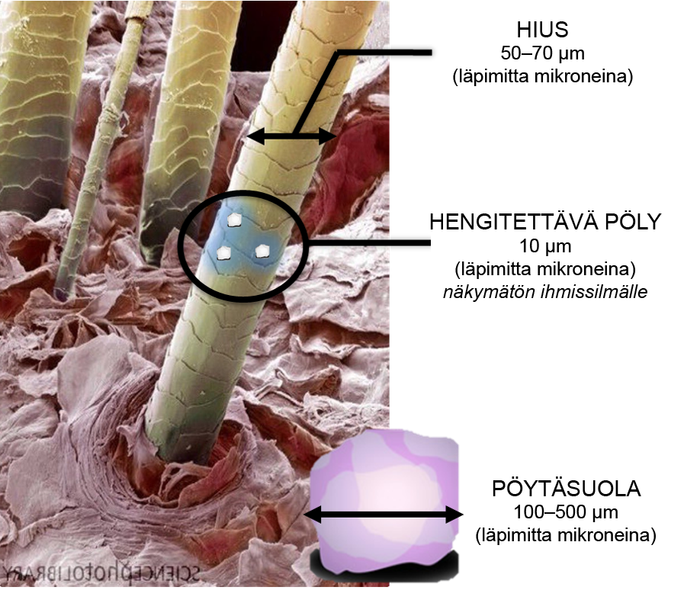
PII – TERVEYSRISKI
Kun kiteistä piidioksidia sisältäviä materiaaleja käsitellään energiaintensiivisissä prosesseissa (kuten sahaamisessa tai poraamisessa), vapautuu hienojakoista hengitettävää pölyä (RCS) hiukkasten muodossa, jota on mahdotonta havaita paljaalla silmällä edes suurina pitoisuuksina.
RCS on vakava terveysriski työntekijöille.

Slide 8
RCS JA SILIKOOSI
On osoitettu, että toistuva ja liiallinen altistus RCS:lle (yleensä usean vuoden aikana) aiheuttaa silikoosia eli kivipölykeuhkosairautta ja keuhkosyöpää:
Kivipölykeuhko kehittyy, kun hienojakoisia pölyhiukkasia hengitetään keuhkoihin. Se johtaa kroonisiin hengitysvaikeuksiin myöhemmin elämässä ja joissain tapauksissa kuolemaan.
Silikoosi etenee vaiheittain nodulaarisesta silikoosista progressiiviseksi massiiviseksi fibroosiksi (PMF).
Epidemiologiset tutkimukset osoittavat, että keuhkosyövän esiintyvyys on kohonnut erityisesti työntekijöillä, joilla on silikoosi.
Terveet keuhkot
PMF:ää sairastavan keuhkot

Slide 9

RCS-ALTISTUKSEN MINIMOINTI
Keuhkosairauden kehittymisen riski on täysin ennaltaehkäistävissä, kun noudatetaan tarkastuksia ja hyvä käytäntöjä.
Noudatamme NEPSIn Hyvää käytäntöä, joka koostuu neljästä vaiheesta:
Riskien arviointi: Arvioidaan riski altistumiselle
Hallinta: Päätetään, miten altistumista hallitaan ja ehkäistään
Seuranta: Seurataan toimien vaikuttavuutta
Koulutus: Tarjotaan tietoa, opastusta ja koulutusta
NEPSI-lyhenne tulee sanoista “European Network for Silica”, Euroopan piiverkosto. Sen muodostavat työntekijä- ja työnantajasektorien järjestöt, jotka ovat allekirjoittaneet sopimuksen työntekijöiden työnterveyden suojelusta oikean käsittelyn ja kiteisen piidioksidin ja sitä sisältävien tuotteiden oikean käytön avulla.

Slide 10

PÖLYNHALLINTA-MENETELMÄT
HYVÄ HYGIENIA / TALOUDENHOITO
Työvaatteiden pesu ja prosessien tuottaman pölyn imurointi estää pölyn kertymisen ajan myötä – puhdas työtila on turvallinen
VESI
Kun työprosessit pidetään märkinä, pöly ei pääse ilmaan vaan vesi sitoo hiukkaset
RCS:ää hallitaan viiden tärkeimmän menetelmän avulla. Ne ovat osa NEPSI:n Hyvää käytäntöä.
SUOJAVARUSTEET
Henkilönsuojaimet (esim. hengityssuojaimet) suojaavat työntekijöitä pölyltä, kun kaikki muut torjuntatoimenpiteet eivät ole riittäviä altistumisriskien hallitsemiseksi
SULJETUT ALUEET
RCS-tuotantoprosessien suorittaminen suljetussa ympäristössä estää pölyn altistumisen sen syntypaikalla
POISTO/ILMANVAIHTO
Piidioksidipöly poistetaan sen syntypaikalla ennen kuin altistumme sille ja saastunut ilma korvataan puhtaalla ilmalla

Slide 11
KEINOT, JOILLA SUOJAUDUMME RCS:LTÄ
Tilaa, johon kouluttaja voi täyttää tietoja suojakeinoista, joita työntekijöiden on käytettävä tällä työpaikalla (esim. ilmanvaihtojärjestelmät, henkilönsuojaimet jne.)
*Lisää halutessasi kuvia*

Slide 12
LOPUKSI
RCS on työperäinen terveysvaara, joka voi johtaa elämän mullistaviin terveysongelmiin, kuten silikoosiin eli kivipölykeuhkosairauteen ja syöpään. Muista:
RCS on vakava riski työntekijöiden terveydelle
Altistuminen aiheuttaa riskin, joka olisi ennaltaehkäistävissä oikeilla suojatoimilla.
Toimien pitää olla käytössä ja ylläpidettyinä työpaikalla.
Kouluttaja voi lisätä kontekstiin sopivia loppuhuomioita

Slide 13
TYHJÄ DIA
Käytä tätä diaa lisätäksesi työympäristöön ja kontekstiin räätälöityä materiaalia.
Vaihda kuva napsauttamalla hiiren oikeaa painiketta > vaihda kuva > tiedostosta
Lisää uusia dioja napsauttamalla ”Uusi dia” yllä olevassa valintanauhassa.

Slide 14


MUISTA
Pitkäaikainen altistuminen korkeille RCS-pitoisuuksille voi aiheuttaa vammauttavaa keuhkosairautta
On tärkeää suojautua leijuvalta pölyltä päivittäin.
Noudattamalla hyviä käytäntöjä tänään suojelemme terveyttämme tulevaisuudessa.
Miten aiot viettää eläkepäiväsi?

Slide 15
LISÄÄ OPPIMATERIAALEJA
NEPSI-tehtäväarkit
NEPSI Hyvä käytäntö -opas
NEPSI Opas PK-yrityksille
Vieraile NEPSI:n e-oppimisalustalla osoitteessa training.nepsi.eu ja löydä lisää oppimateriaalia RCS:stä

